Slide 1
OCTUBRE
Confiabilidad

Slide 2
Confiabilidad
La capacidad de confiar en que se hará o proporcionará lo que se necesita
“¡cuenta conmigo!”

Slide 3
Hoy vamos a:
local
visitante
Definir la confiabilidad
Explorar formas de expresar la confiabilidad
Formular un plan para mostrar confiabilidad

Slide 4
FOOTBALL
home
guest
Insert CFISD video here

Slide 5
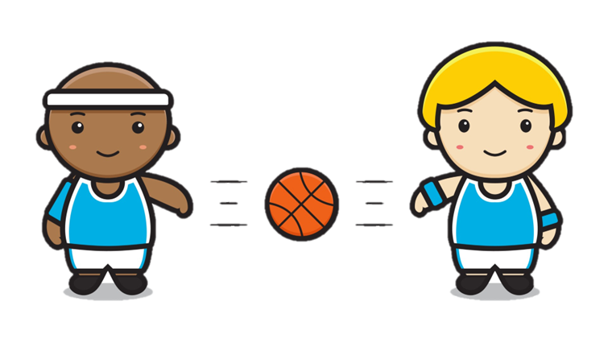
actividad
local
Habla con el compañero junto a ti acerca de lo siguiente:
En el video, ¿de qué formas se demostró la confiabilidad?
visitante

Slide 6
BÁDMINTON
¡Juguemos al bádminton!
Lee la afirmación en la pantalla. Si la afirmación muestra la confiabilidad, muévete al lado izquierdo del salón. De lo contrario, muévete al lado derecho.
local
visitante
Al ir saliendo de la cafetería, notas unas servilletas y envolturas de plástico en el piso. Tú las recoges y las tiras a la basura, a pesar de que no eran tuyas.

Slide 7
BADMINTON
¡Juguemos al bádminton!
Lee la afirmación en la pantalla. Si la afirmación muestra la confiabilidad, muévete al lado izquierdo del salón. De lo contrario, muévete al lado derecho.
local
visitante
Tienes un proyecto de grupo en el que debes trabajar hoy en la clase, pero no tienes ganas de hacerlo. Tú decides quedarte en casa y fingir que estás “enfermo” en vez de ir a la escuela.

Slide 8
BADMINTON
¡Juguemos al bádminton!
Lee la afirmación en la pantalla. Si la afirmación muestra la confiabilidad, muévete al lado izquierdo del salón. De lo contrario, muévete al lado derecho.
local
visitante
Al alistarte para ir a la escuela por la mañana, pones tu ropa sucia en el cesto de ropa para lavar en lugar de dejarla tirada en el piso.

Slide 9
BADMINTON
¡Juguemos al bádminton!
Lee la afirmación en la pantalla. Si la afirmación muestra la confiabilidad, muévete al lado izquierdo del salón. De lo contrario, muévete al lado derecho.
local
visitante
Al ir saliendo del baño, notas unas toallas de papel en el piso. Como tú no las tiraste, las dejas allí.

Slide 10
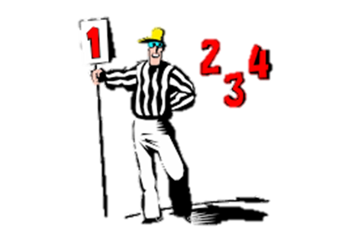
Esfuerzo: Estar dispuesto a crecer y asumir retos.
2. Disciplina: Desarrollar una rutina y perseverar.
ESTRATEGIA
Esfuerzo
Disciplina
Práctica
Determinación
4. Determinación: Recuerda que tu promesa tiene importancia. ¡Las personas cuentan contigo!
3. Práctica: ¡La clave está en la constancia! Podrías tener que hacer varios intentos.

Slide 11
Conclusión
Hablemos:
¿De qué manera puedes TÚ demostrar la confiabilidad en los siguientes lugares?
En casa
En el salón de clase
En la escuela
local
visitante

Slide 12
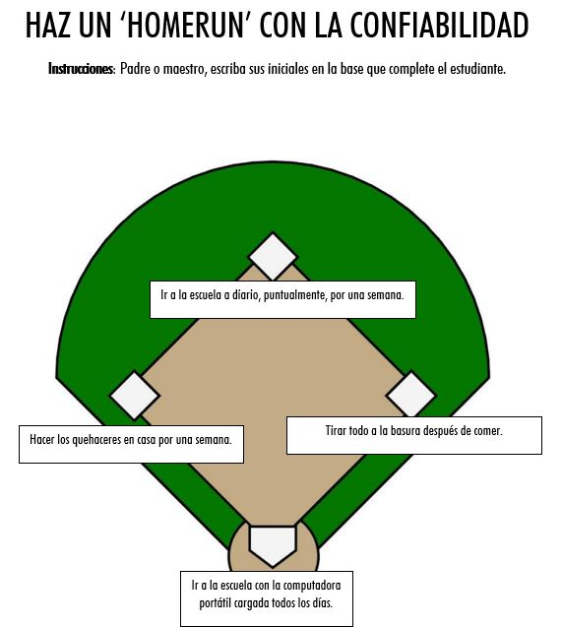
béisbol
local
visitante
Haz un ‘HOMERUN’ con la confiabilidad
Estudiantes, ustedes pueden hacer un ‘homerun’ de confiabilidad haciendo que sus padres o maestros escriban sus iniciales en la base que ustedes completen.

